Slide 1

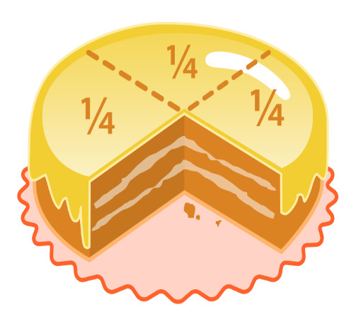
МАТЕМАТИКА
5
КЛАСС
Тема:
РЕШЕНИЕ
ЗАДАЧ

Slide 2

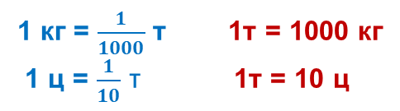
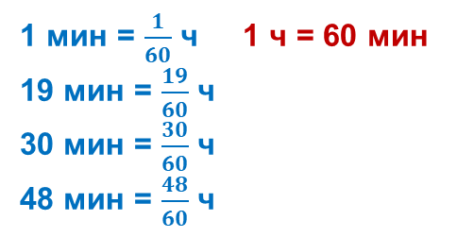
РЕШЕНИЕ ЗАДАЧ
70. Какую часть тонны составляет 1 кг? 1 ц?
1 кг = $\frac{1}{1000}$ т 1т = 1000 кг
1 ц = $\frac{1}{10}$ т 1т = 10 ц
71. Какую часть часа составляет 1 мин? 19 мин? 30 мин? 48 мин?
1 мин = $\frac{1}{60}$ ч 1 ч = 60 мин
19 мин = $\frac{19}{60}$ ч
30 мин = $\frac{30}{60}$ ч
48 мин = $\frac{48}{60}$ ч

Slide 3

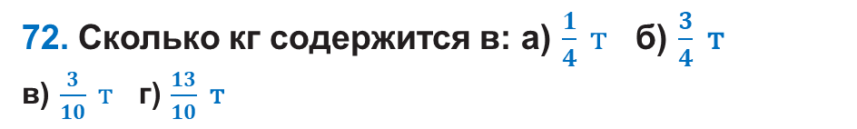
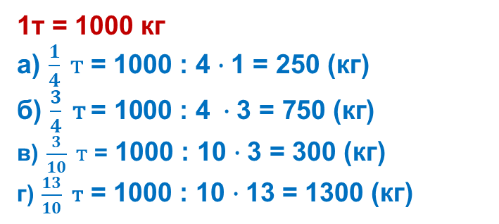
РЕШЕНИЕ ЗАДАЧ
72. Сколько кг содержится в: а) $\frac{1}{4} т$ б) $\frac{3}{4} \text{т}$
в) $\frac{3}{10} т$ г) $\frac{13}{10}\text{ т}$
1т = 1000 кг
а) $\frac{1}{4} т$ = 1000 : 4 $∙$1 = 250 (кг)
б) $\frac{3}{4}\text{ т} \text{= 1000 : 4 }∙\text{3} \text{= }\text{7}\text{50 (кг)}$
в) $\frac{3}{10} т$ = 1000 : 10 $∙\text{3}$ = 300 (кг)
г) $\frac{13}{10}\text{ т}$ = 1000 : 10 $∙$13 = 1300 (кг)

Slide 4
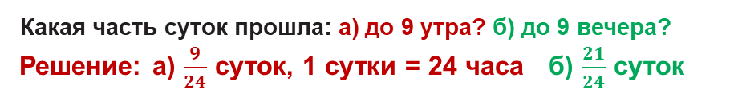
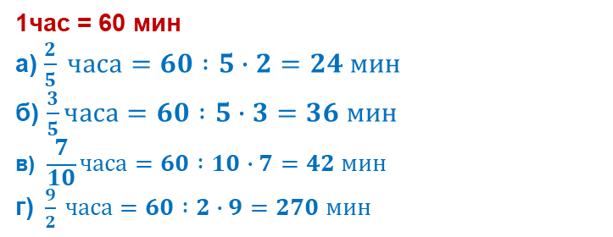
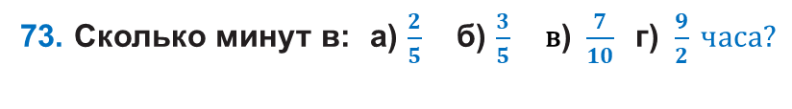
РЕШЕНИЕ ЗАДАЧ
Какая часть суток прошла: а) до 9 утра? б) до 9 вечера?
Решение: а) $\frac{9}{24}$ суток, 1 сутки = 24 часа б) $\frac{21}{24}$ суток
73. Сколько минут в: а) $\frac{2}{5}$ б) $\frac{3}{5} \text{в}\text{)} \frac{7}{10} \text{г}\text{)} \frac{9}{2} часа?$
1час = 60 мин
а) $\frac{2}{5} часа=60 :5∙2=24 мин$
б) $\frac{3}{5}часа=60 :5∙3=36 мин$
$$\text{в}\text{)} \frac{7}{10}часа=60 :10∙7=42 мин$$
$\text{г) }\frac{9}{2} часа$ $=60 :2∙9=270 мин$

Slide 5
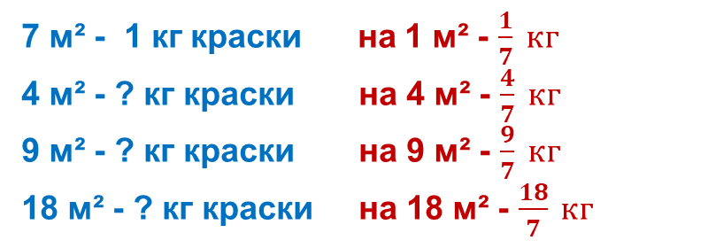
РЕШЕНИЕ ЗАДАЧ
74.На покраску 7 м² поверхности требуется 1 кг краски. Сколько краски нужно, чтобы покрасить 4 м², 9 м², 18 м²?
7 м² - 1 кг краски на 1 м² - $\frac{1}{7} кг$
4 м² - ? кг краски на 4 м² - $\frac{4}{7} кг$
9 м² - ? кг краски на 9 м² - $\frac{9}{7} кг$
18 м² - ? кг краски на 18 м² - $\frac{18}{7} кг$

Slide 6
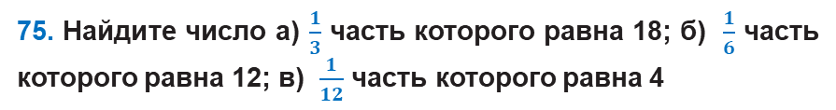
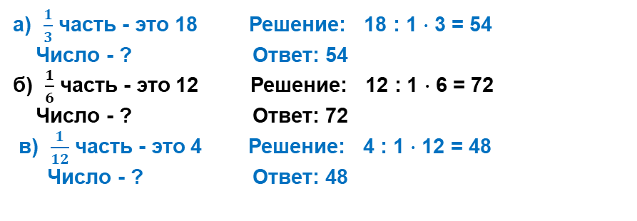
РЕШЕНИЕ ЗАДАЧ
75. Найдите число a) $\frac{1}{3}$ часть которого равна 18; б) $\frac{1}{6}$ часть которого равна 12; в) $\frac{1}{12}$ часть которого равна 4
а) $\frac{1}{3}$ часть - это 18 Решение: 18 : 1 $∙$ 3 = 54
Число - ? Ответ: 54
б) $\frac{1}{6}$ часть - это 12 Решение: 12 : 1 $∙$ 6 = 72
Число - ? Ответ: 72
в) $\frac{1}{12}$ часть - это 4 Решение: 4 : 1 $∙$ 12 = 48
Число - ? Ответ: 48

Slide 7
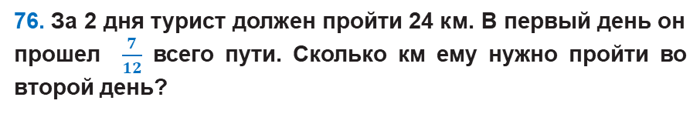

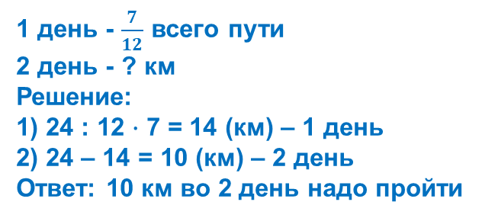
РЕШЕНИЕ ЗАДАЧ
76. За 2 дня турист должен пройти 24 км. В первый день он прошел $\frac{7}{12}$ всего пути. Сколько км ему нужно пройти во второй день?
$$\frac{7}{12}$$
1 день - $\frac{7}{12}$ всего пути
2 день - ? км
Решение:
1) 24 : 12 $∙$ 7 = 14 (км) – 1 день
2) 24 – 14 = 10 (км) – 2 день
Ответ: 10 км во 2 день надо пройти
24 км
24 км

Slide 8
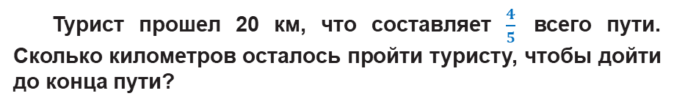

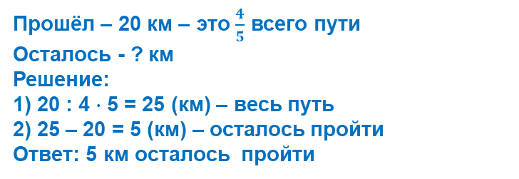
РЕШЕНИЕ ЗАДАЧ
Турист прошел 20 км, что составляет $\frac{4}{5}$ всего пути. Сколько километров осталось пройти туристу, чтобы дойти до конца пути?
$$\frac{4}{5}$$
20 км
Прошёл – 20 км – это $\frac{4}{5}$ всего пути
Осталось - ? км
Решение:
1) 20 : 4 $∙$ 5 = 25 (км) – весь путь
2) 25 – 20 = 5 (км) – осталось пройти
Ответ: 5 км осталось пройти

Slide 9
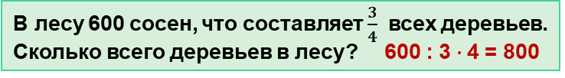


3 ВИДА ЗАДАЧ НА ДРОБИ
Нахождение дроби от числа – 1 вид
В лесу 800 деревьев. Сосны составляют $\frac{3}{4}$всех деревьев. Сколько сосен в лесу? 800 : 4 $∙\text{3}$ = 600
Нахождение числа по значению его дроби-2вид
В лесу 600 сосен, что составляет $\frac{3}{4}$ всех деревьев. Сколько всего деревьев в лесу? 600 : 3 $∙\text{4}$ = 800
Нахождение отношения чисел – 3 вид
В лесу 800 деревьев. Из них 200 деревьев-сосны. Какую часть деревьев составляют сосны? $\frac{200}{800}$

Slide 10
ЗАДАНИЯ ДЛЯ САМОСТОЯТЕЛЬНОЙ РАБОТЫ

